Slide 1

CEN207 Veri Yapıları · Hafta 1
Giriş, Big-O ve İşaretçiler
CEN207 Veri Yapıları — Hafta 1
Dr. Öğr. Üyesi Uğur CORUH · 2026-2027 Güz
RTEÜ Bilgisayar Mühendisliği · 2026-2027 Güz
Notes:
Konuşma notu: Hafta bire hoş geldiniz — bugün, sonraki her haftanın üzerine kurulduğu iki temeli atıyoruz: maliyeti ölçmek ve belleğin gerçekten nasıl çalıştığı.

Slide 2
CEN207 Veri Yapıları · Hafta 1
Bugünün planı (3 saat)
Saat | Konu
1 | Ders planı · veri yapısı nedir · doğrusal / doğrusal olmayan
2 | Big-O: arama, büyüme, döngüler, alan Animasyon 1–5
3 | İşaretçiler, yığın/öbek, TLV/PER Animasyon 6–13 · C atölyesi Animasyon 14
Öğrenme çıktıları: LO.1 (doğrusal/doğrusal olmayan yapılar) · LO.2 (zaman ve alan karmaşıklığı) · LO.7 (doğru yapıyı seçmek)
RTEÜ Bilgisayar Mühendisliği · 2026-2027 Güz
2
Notes:
Konuşma notu: On dört kısa animasyon bugünün dersinin çoğunu taşıyor; her biri bir kez gösteriliyor, en zorlu durumuna ikinci bir bakışla.

Slide 3
CEN207 Veri Yapıları · Hafta 1
Bu haftanın kavramları — nerede
Kavram | Nerede
Veri yapısı, doğrusal / doğrusal olmayan | Bölüm 1–2
Big-O, büyüme, en iyi/en kötü/ortalama, alan | Bölüm 3
İşaretçiler, struct'lar | Bölüm 4
Yığın, öbek, TLV/PER, C atölyesi | Bölüm 5–7
RTEÜ Bilgisayar Mühendisliği · 2026-2027 Güz
3
Notes:
Konuşma notu: Her terim ilk geçtiğinde tam olarak tanımlanır; bu tablo yalnızca onu tekrar nerede bulacağınızı söylüyor.

Slide 4
CEN207 Veri Yapıları · Hafta 1
Kod örnekleri nasıl çalışıyor
• Her fikrin eksiksiz bir C ve Java programı var
• C: gcc -std=c11 -Wall -Wextra -o /tmp/x file.c && /tmp/x
• Java: javac -d /tmp/j File.java && java -cp /tmp/j File
• Kaynaklar: code/week-01/c/ ve code/week-01/java/
• Her programın beklenen çıktısı hafta notlarında
RTEÜ Bilgisayar Mühendisliği · 2026-2027 Güz
4
Notes:
Konuşma notu: Canlı çalıştırmak isterseniz şimdi bir terminal açın; bugünün her kod parçası tam olarak gösterildiği gibi derlenir ve çalışır.

Slide 5
CEN207 Veri Yapıları · Hafta 1
Ders düzeni: nasıl değerlendirileceksiniz
• Tek bir proje, tüm dönem boyunca: önce C, sonra Java
• İki ara kontrol: C'de bir vize, Java'da bir final
• İki quiz — ayrı bir ödev yok
• Bunun gibi haftalık notlar, İngilizce ve Türkçe
• Tam not dağılımı: ders izlencesi
RTEÜ Bilgisayar Mühendisliği · 2026-2027 Güz
5
Notes:
Konuşma notu: Derste yalnızca ana hatlara değiniyoruz — izlenceyi, proje kılavuzunu ve ön koşullar sayfasını önümüzdeki haftaya kadar okuyun.

Slide 6
CEN207 Veri Yapıları · Hafta 1
Ders düzeni: takımlar ve kaynaklar
• Takım büyüklüğü: proje takımı başına en çok 3 öğrenci
• 3. haftadan sonra takım değişikliği yok
• Proje kılavuzu: docs/project-guide/
• Ön koşullar: docs/prerequisites/ (C araç zinciri, alt yapı)
• Eski bir izlence PDF'i dersle çelişiyorsa: sorun, tahmin etmeyin
RTEÜ Bilgisayar Mühendisliği · 2026-2027 Güz
6
Notes:
Konuşma notu: Takımınızı erken seçin — bu kural, bir takımın işi kilitlenmeden önce ivme kazansın diye var.

Slide 7
CEN207 Veri Yapıları · Hafta 1
Bu haftanın — ve dersin — haritası
Bu hafta ne kuruyor | Sonraki her hafta ne ekliyor
Maliyeti ölçmenin yolu (Big-O) | Veriyi düzenlemenin bir yolu daha
Belleğin bir resmi (işaretçiler) | Aynı Big-O aracıyla değerlendiriliyor
RTEÜ Bilgisayar Mühendisliği · 2026-2027 Güz
7
Notes:
Konuşma notu: Veri yapıları, tam olarak iki şeyle ilgili bir ders: veriyi bellekte nasıl düzenlediğiniz ve bu düzenlemenin size ne kadara mal olduğu.

Slide 8
CEN207 Veri Yapıları · Hafta 1
1. Veri Yapısı Nedir?
RTEÜ Bilgisayar Mühendisliği · 2026-2027 Güz
8
Notes:
Konuşma notu: Bölüm 1, hiç koda dokunmadan önce, tüm dersin en temel sorusunu soruyor.

Slide 9
CEN207 Veri Yapıları · Hafta 1
Başlangıç sorusu
Telefonunuzun rehberi on binlerce isim arasında "Ayşe"yi anında bulur. Sırasız olsaydı, aynı telefon her ismi taramak zorunda kalırdı.
RTEÜ Bilgisayar Mühendisliği · 2026-2027 Güz
9
Notes:
Konuşma notu: İsimlerin bellekte diziliş biçimi FARKIN ta kendisi — işte bu diziliş biçimine veri yapısı diyoruz.

Slide 10
CEN207 Veri Yapıları · Hafta 1
Kısa bir tarihçe
• 1960'lar — "veri yapısı" terimi bilgisayar bilimlerinde yaygınlaşır
• 1968 — Knuth'un TAOCP Cilt 1'i liste, yığın, ağaçları inceler
• 1974 — Liskov & Zilles: soyut veri tipi (ADT)
• ADT = yapının ne yaptığı, nasıl kurulduğu değil
RTEÜ Bilgisayar Mühendisliği · 2026-2027 Güz
10
Notes:
Konuşma notu: Ne-nasıl ayrımı, bu dersin sürekli dayandığı bir ayrım — bugünden itibaren gayri resmi olarak başlıyor.

Slide 11
CEN207 Veri Yapıları · Hafta 1
Sezgi: veri için mobilya
• Dosya dolabı, kitaplık, masadaki tepsi yığını
• Her biri aynı türde içeriği tutar
• Her biri farklı şeylerde iyidir
• Tek bir "en iyi" düzen yok — yalnızca ödünleşimler
RTEÜ Bilgisayar Mühendisliği · 2026-2027 Güz
11
Notes:
Konuşma notu: Bir tepsi yığını üstten eklemek/almak için hızlıdır, ortadan bir şey bulmak için berbattır — fikrin tamamı bu.

Slide 12
CEN207 Veri Yapıları · Hafta 1
Veri yapısı, tam olarak
Verileri öyle düzenlemenin bir yolu ki belirli işlemler — erişim, arama, ekleme, silme — bilinen, çözümlenebilir bir maliyetle yapılabilsin.
RTEÜ Bilgisayar Mühendisliği · 2026-2027 Güz
12
Notes:
Konuşma notu: "Bilinen, çözümlenebilir maliyet" kısmı, "veriyi düzenlemek" gibi bulanık bir fikri bu dersin ölçebileceği bir şeye çeviriyor.

Slide 13
CEN207 Veri Yapıları · Hafta 1
Neden tek bir tane yok
İşlem | Neden bedava değil
Erişim | Bazı düzenler konumu hesaplar; bazıları baştan yürür
Arama | Sırasız: tek tek kontrol. Sıralı: yarıya indirilebilir
Ekleme / Silme | Bazıları her şeyi kaydırır; bazıları iki işaretçiyi bağlar
RTEÜ Bilgisayar Mühendisliği · 2026-2027 Güz
13
Notes:
Konuşma notu: Aynı yapıda genelde bu dört işlemin hepsini birden hızlı yapamazsınız — bugünkü gerçek konu tam olarak bu ödünleşim.

Slide 14
CEN207 Veri Yapıları · Hafta 1
Mini soru
Her şeyde diğer her yapıyı geride bırakan tek bir "en iyi" veri yapısı neden yok?
RTEÜ Bilgisayar Mühendisliği · 2026-2027 Güz
14
Notes:
Konuşma notu: Sınıfın cevaplamasını bekleyin, sonra ilerleyin.

Slide 15
CEN207 Veri Yapıları · Hafta 1
Yanıt
Her düzen bir ödünleşim yapar: erişimi hızlandıran (örn. sıralı dizi), genelde eklemeyi yavaşlatır — ve tersi. İstisnasız.
RTEÜ Bilgisayar Mühendisliği · 2026-2027 Güz
15
Notes:
Konuşma notu: Bu tek cümle, dönemin geri kalanının her hafta bir yeni yapı tanıtmasının nedeni.

Slide 16
CEN207 Veri Yapıları · Hafta 1
2. Doğrusal ve Doğrusal Olmayan: Dersin Haritası
RTEÜ Bilgisayar Mühendisliği · 2026-2027 Güz
16
Notes:
Konuşma notu: Bu dönem göreceğiniz her yapı, tam olarak bu iki aileden birine giriyor — bu harita hatırlanmaya değer.

Slide 17
CEN207 Veri Yapıları · Hafta 1
Başlangıç sorusu
Son beş şarkınız tek bir çizgi oluşturur. Bir şirketin org şeması dallanır. Bu yalnızca çizimle mi ilgili, yoksa gerçek bir yapısal fark mı?
RTEÜ Bilgisayar Mühendisliği · 2026-2027 Güz
17
Notes:
Konuşma notu: Bu fark, hangi işlemlerin ucuz hangilerinin pahalı olduğunu değiştiriyor — bugünkü ikinci bölümün tam konusu bu.

Slide 18
CEN207 Veri Yapıları · Hafta 1
Tanımlar
• Doğrusal: her elemanın tam olarak bir "sonraki"si var
• Her zaman "sırada ne var?" diye sorabilir, tek yanıt alırsınız
• Doğrusal olmayan: bir elemanın birden çok "sonraki"si olabilir
• Gezmek, hangi dalı izleyeceğinizi seçmek demektir
RTEÜ Bilgisayar Mühendisliği · 2026-2027 Güz
18
Notes:
Konuşma notu: Bir ağaç düğümünün birden çok çocuğu olabilir; bir çizge düğümü birden çok başkasına bağlanabilir — artık tek bir "sonraki" yok.

Slide 19
CEN207 Veri Yapıları · Hafta 1
Ders, sıralandı: doğrusal yapılar
Yapı | Ne zaman | Belirleyici ödünleşim
Dizi (array) | Hafta 2 | O(1) erişim; ortada O(n) ekleme/silme
Bağlı liste | Hafta 2 | O(n) erişim; oraya varınca O(1) ekleme/silme
Yığın (stack, LIFO) | Hafta 3 | Yalnızca bir uca dokunun; her işlem O(1)
Kuyruk (queue, FIFO) | Hafta 3 | Bir uçtan ekle, diğerinden çıkar; her işlem O(1)
RTEÜ Bilgisayar Mühendisliği · 2026-2027 Güz
19
Notes:
Konuşma notu: Dördü de doğrusal — her eleman hâlâ tam olarak tek bir sonrakine sahip.

Slide 20
CEN207 Veri Yapıları · Hafta 1
Ders, sıralandı: doğrusal olmayan ve anahtarla
Yapı | Ne zaman | Belirleyici ödünleşim
İkili ağaç, heap | Hafta 4 | Dengeliyken O(log n), en çok 2 çocuk
Çizge (graph) | Hafta 5–6 | Herhangi sayıda bağlantı; ağlar, haritalar
Hash tablosu (anahtarla) | Hafta 7 | Ortalama O(1), konumla değil anahtarla
Dosyalar (diskte) | Hafta 13–15 | Aynı ödünleşimler, disk G/Ç ile ödenir
RTEÜ Bilgisayar Mühendisliği · 2026-2027 Güz
20
Notes:
Konuşma notu: Hash tabloları ve dosyalar, yuvalarının diziliş biçiminde hâlâ doğrusal — yalnızca anahtarla erişim yeni; Hafta 7 bunu açıkça gösteriyor.

Slide 21
CEN207 Veri Yapıları · Hafta 1
Sık yapılan hatalar
• "Doğrusal olmayan" "düzensiz" anlamına gelmez
• "Sıralı" ile "doğrusal" aynı şey değil — farklı eksenler
• Bir hash tablosunun yuvaları doğrusaldır; anahtarla erişim yeni olan
RTEÜ Bilgisayar Mühendisliği · 2026-2027 Güz
21
Notes:
Konuşma notu: Bir ağaç ve bir çizge son derece yapılandırılmıştır — yalnızca birden çok "sonraki"ye izin verirler.

Slide 22
CEN207 Veri Yapıları · Hafta 1
Mini soru
Bir tabak yığını doğrusal mı, doğrusal olmayan mı? Neden?
RTEÜ Bilgisayar Mühendisliği · 2026-2027 Güz
22
Notes:
Konuşma notu: Sınıfın cevaplamasını bekleyin, sonra ilerleyin.

Slide 23
CEN207 Veri Yapıları · Hafta 1
Yanıt
Doğrusal. Her tabağın (en üsttekiler hariç) tam olarak bir üstü, (en alttaki hariç) tam olarak bir altı var — tek "sonraki".
RTEÜ Bilgisayar Mühendisliği · 2026-2027 Güz
23
Notes:
Konuşma notu: Her iki yönde de tek, belirsizliksiz bir sonraki — bu tam olarak doğrusal tanımı.

Slide 24
CEN207 Veri Yapıları · Hafta 1
Mini soru
Bir soy ağacı doğrusal mı, doğrusal olmayan mı?
RTEÜ Bilgisayar Mühendisliği · 2026-2027 Güz
24
Notes:
Konuşma notu: Sınıfın cevaplamasını bekleyin, sonra ilerleyin.

Slide 25
CEN207 Veri Yapıları · Hafta 1
Yanıt
Doğrusal olmayan. Bir ebeveynin birden çok çocuğu olabilir, yani belirli bir kişiden birden çok "sonraki" çıkabilir.
RTEÜ Bilgisayar Mühendisliği · 2026-2027 Güz
25
Notes:
Konuşma notu: Bu, iki slayt önceki org şemasıyla aynı dallanma fikri.

Slide 26
CEN207 Veri Yapıları · Hafta 1
3. Algoritma Analizi: Saniyeyi Değil, Adımı Saymak
RTEÜ Bilgisayar Mühendisliği · 2026-2027 Güz
26
Notes:
Konuşma notu: Bu bugünün en büyük bölümü — sonraki her haftanın bir yapıyı değerlendirmek için kullandığı araç, Big-O.

Slide 27
CEN207 Veri Yapıları · Hafta 1
Başlangıç sorusu
Bir diziyi arayan bir fonksiyon yazdınız. Çalışıyor. Hızlı mı? Kronometre size bugün, laptopınız hakkında bir şey söyler.
RTEÜ Bilgisayar Mühendisliği · 2026-2027 Güz
27
Notes:
Konuşma notu: İstediğimiz şey algoritmanın kendisinin bir özelliği: işi, girdi büyüdükçe nasıl büyüyor.

Slide 28
CEN207 Veri Yapıları · Hafta 1
Kısa bir tarihçe
• 1894 — Bachmann büyük-O gösterimini tanıtır
• 1900'lerin başı — Landau yaygınlaştırır ("Landau sembolü")
• 1960'lar — bilgisayar bilimi algoritma maliyeti için benimser
• 1976 — Knuth'un makalesi CS için O/Ω/Θ'yı standartlaştırır
RTEÜ Bilgisayar Mühendisliği · 2026-2027 Güz
28
Notes:
Konuşma notu: Gösterim, bilgisayarlardan on yıllarca önce var — başlangıçta bir fonksiyonun başka birine ne kadar yakın olduğunu tanımlıyordu.

Slide 29
CEN207 Veri Yapıları · Hafta 1
Sezgi: adımları say
Algoritmanın temel iş birimini — bir karşılaştırma, bir dizi erişimi — girdi büyüklüğü n'nin bir fonksiyonu olarak sayın.
RTEÜ Bilgisayar Mühendisliği · 2026-2027 Güz
29
Notes:
Konuşma notu: Bu sayı yalnızca algoritmaya ve n'ye bağlıdır — makineye, dile ya da bugünkü CPU yüküne asla.

Slide 30
CEN207 Veri Yapıları · Hafta 1
Doğrusal arama: her kutuyu dene
Baştan başlar, hedefi bulana ya da kutular bitene kadar elemanları tek tek dener. Veride belirli bir sıra gerektirmez.
RTEÜ Bilgisayar Mühendisliği · 2026-2027 Güz
30
Notes:
Konuşma notu: 11 elemanlı bir dizide, ortadaki bir değeri ararken karşılaştırmaları sayışını izleyeceğiz.

Slide 31
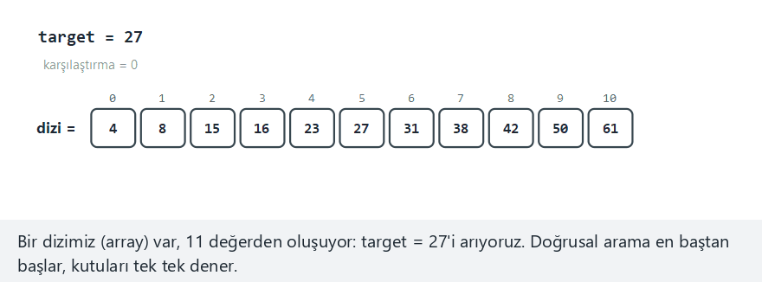
CEN207 Veri Yapıları · Hafta 1
Doğrusal arama, adım adım
RTEÜ Bilgisayar Mühendisliği · 2026-2027 Güz
31
Notes:
Konuşma notu: Normal örnek: 11 değer, hedef ortada. Karşılaştırma sayacının kutu kutu tırmanışını izleyin.

Slide 32
CEN207 Veri Yapıları · Hafta 1
Uç durum — hedef dizide yok
RTEÜ Bilgisayar Mühendisliği · 2026-2027 Güz
32
Notes:
Konuşma notu: Hedef yokken doğrusal arama, bunu söyleyebilmek için yine de her kutuyu kontrol eder — gerçek en kötü durum bu.

Slide 33
CEN207 Veri Yapıları · Hafta 1
Kod — linear_search (döngü)
for (int i = 0; i < n; i++) {
(*comparisons)++;
if (arr[i] == target)
return i;
}
RTEÜ Bilgisayar Mühendisliği · 2026-2027 Güz
33
Notes:
Konuşma notu: Her yinelemede bir karşılaştırma, açıkça sayılıyor — bu, animasyonun ekranda az önce saydığı şeyin ta kendisi.

Slide 34
CEN207 Veri Yapıları · Hafta 1
Doğrusal aramanın sonucu
• En kötü durum (son eleman ya da yok): n karşılaştırma
• En iyi durum (ilk eleman): 1 karşılaştırma
• Maliyet doğrudan n ile büyür — bu O(n)
RTEÜ Bilgisayar Mühendisliği · 2026-2027 Güz
34
Notes:
Konuşma notu: Milyon elemanlı bir dizi, en kötü durumda milyon karşılaştırma gerektirir — bu doğrudan büyüme O(n) demek.

Slide 35
CEN207 Veri Yapıları · Hafta 1
İkili arama (binary search): her seferinde yarısını ele
Dizi sıralıysa: ortaya bak. Küçükse sol yarıyı, büyükse sağ yarıyı at. Kalan yarıda tekrarla.
RTEÜ Bilgisayar Mühendisliği · 2026-2027 Güz
35
Notes:
Konuşma notu: Doğrusal aramanın az önce 9 karşılaştırma harcadığı aynı hedefi, 42'yi, arayacağız.

Slide 36
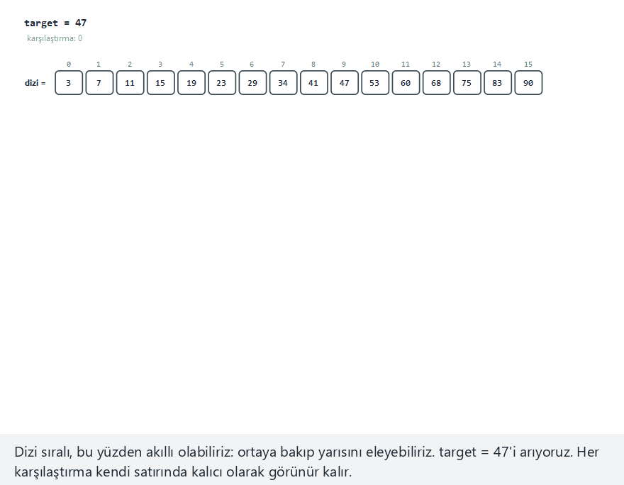
CEN207 Veri Yapıları · Hafta 1
İkili arama, adım adım
RTEÜ Bilgisayar Mühendisliği · 2026-2027 Güz
36
Notes:
Konuşma notu: Normal örnek: 16 sıralı değer, hedef bulundu. lo, hi ve mid'in cevaba nasıl yaklaştığını izleyin.

Slide 37
CEN207 Veri Yapıları · Hafta 1
Uç durum — bulunamadı: lo, hi'yi geçiyor
RTEÜ Bilgisayar Mühendisliği · 2026-2027 Güz
37
Notes:
Konuşma notu: Bu kez 31 değer var; aralık, kontrol edilecek hiçbir şey kalmayana, lo hi'dan büyük olana kadar yarılanır.

Slide 38
CEN207 Veri Yapıları · Hafta 1
Kod — binary_search (temel adım)
int mid = lo + (hi - lo) / 2;
(*comparisons)++;
if (arr[mid] == target)
return mid;
if (arr[mid] < target)
lo = mid + 1;
else
hi = mid - 1;
RTEÜ Bilgisayar Mühendisliği · 2026-2027 Güz
38
Notes:
Konuşma notu: Tek bir karşılaştırma, kalanın YARISINI eler — bütün numara bu.

Slide 39
CEN207 Veri Yapıları · Hafta 1
İkili aramanın sonucu
• Aynı 42, 9 değil, yalnızca 3 karşılaştırmada bulundu
• Her karşılaştırma, kalanın yarısını çöpe atar
• 1'e inene kadar yarılama sayısı: log₂ n — O(log n)
RTEÜ Bilgisayar Mühendisliği · 2026-2027 Güz
39
Notes:
Konuşma notu: Ödünleşim: ikili arama önce sıralı bir dizi ister, sıralamanın kendisi bir aramadan daha pahalıdır.

Slide 40
CEN207 Veri Yapıları · Hafta 1
Büyüme yarışı: hız değil, şekil kazanır
n ikiye katlanırken üç fonksiyonu yarıştıralım: düz n, n·log₂n (en iyi sıralamalar), n² (basit sıralamalar, iç içe döngüler).
RTEÜ Bilgisayar Mühendisliği · 2026-2027 Güz
40
Notes:
Konuşma notu: Çok daha büyük bir ölçekte iki nokta — bu animasyon ölçeğin tamamını bir kerede gösteriyor.

Slide 41
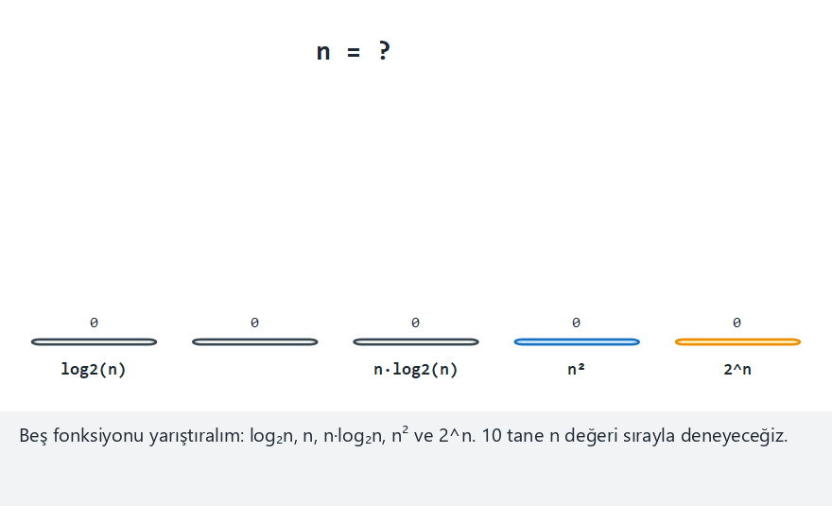
CEN207 Veri Yapıları · Hafta 1
Büyüme yarışı, adım adım
RTEÜ Bilgisayar Mühendisliği · 2026-2027 Güz
41
Notes:
Konuşma notu: Normal örnek: n, 1'den 512'ye ikiye katlanarak. n-kare ve 2^n'in diğerlerinden nasıl koptuğunu izleyin.

Slide 42
CEN207 Veri Yapıları · Hafta 1
Uç durum — 2^n neredeyse anında taşıyor
RTEÜ Bilgisayar Mühendisliği · 2026-2027 Güz
42
Notes:
Konuşma notu: n = 400'den başlarken 2^n, diğerleriyle aynı grafiğe çizilemeyecek kadar büyük çoktan.

Slide 43
CEN207 Veri Yapıları · Hafta 1
Gerçekçi büyüklüklerde büyüme
n | n·log₂n | n²
100 | 664 | 10.000
10.000 | 132.877 | 100.000.000
100.000 | 1.660.964 | 10.000.000.000
RTEÜ Bilgisayar Mühendisliği · 2026-2027 Güz
43
Notes:
Konuşma notu: n = 100.000'de n-kare, n log n'den 6.000 kattan fazla büyük — küçük girdide anlık, büyük ölçekte çok farklı.

Slide 44
CEN207 Veri Yapıları · Hafta 1
Kod — büyüme tablosu
for (int i = 0; i < count; i++) {
long n = ns[i];
double nlogn = (double) n * log2((double) n);
double nsq = (double) n * (double) n;
}
RTEÜ Bilgisayar Mühendisliği · 2026-2027 Güz
44
Notes:
Konuşma notu: Bu, az önce gördüğünüz tabloyu beş gerçekçi büyüklük için üreten döngünün ta kendisi.

Slide 45
CEN207 Veri Yapıları · Hafta 1
Big-O, tam olarak
f(n), belirli bir noktadan sonra f, g'nin sabit bir katından hiç hızlı büyümüyorsa O(g(n))'dir. Sabitleri at, en büyük terimi tut.
RTEÜ Bilgisayar Mühendisliği · 2026-2027 Güz
45
Notes:
Konuşma notu: Sabitleri resmi olarak nadiren hesaplarsınız — adımları sayar, en hızlı büyüyen terimi okursunuz.

Slide 46
CEN207 Veri Yapıları · Hafta 1
En büyük terimi okumak
Sayılan adımlar | En büyük terim | Big-O
3n + 7 | n | O(n)
n² + 2n + 1 | n² | O(n²)
2·log₂n + 5 | log n | O(log n)
RTEÜ Bilgisayar Mühendisliği · 2026-2027 Güz
46
Notes:
Konuşma notu: Örüntü şu: en hızlı büyüyen terimi tutun, daha küçük olan her şeyi ve her sabiti atın.

Slide 47
CEN207 Veri Yapıları · Hafta 1
Sıralama, hızlıdan yavaşa
O(1) < O(log n) < O(n) < O(n log n) < O(n²) < O(2ⁿ)
İlk üçüyle bugün tanıştınız — O(n log n) ve O(2ⁿ) bu dönem ilerde geliyor.
RTEÜ Bilgisayar Mühendisliği · 2026-2027 Güz
47
Notes:
Konuşma notu: O(1), işaretçi aritmetiğinden gelen sabit zamanlı dizi erişimi; O(log n) ikili arama; O(n) doğrusal arama.

Slide 48
CEN207 Veri Yapıları · Hafta 1
T(n)'yi elle kurmak: iç içe bir döngü
Bir döngünün içinde başka bir döngü: n dış yinelemenin her biri için, iç döngü kendi n yinelemesinin tamamını çalıştırır.
RTEÜ Bilgisayar Mühendisliği · 2026-2027 Güz
48
Notes:
Konuşma notu: Tabloya güvenmek yerine, gerçek, sayılmış bir programı sayalım ve n-kareyi kendimiz görelim.

Slide 49
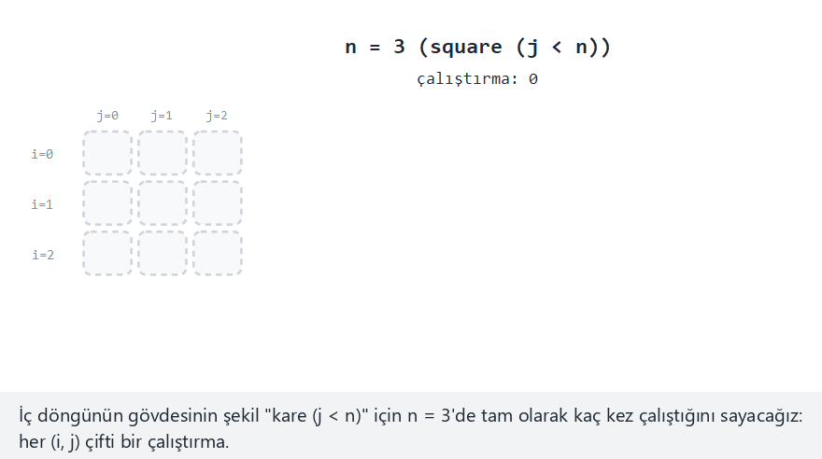
CEN207 Veri Yapıları · Hafta 1
İç içe döngüyü saymak, adım adım
RTEÜ Bilgisayar Mühendisliği · 2026-2027 Güz
49
Notes:
Konuşma notu: Normal örnek: kare bir döngü (j < n), n = 3 ayrıntılı, sonra dokuz n değeri daha.

Slide 50
CEN207 Veri Yapıları · Hafta 1
Uç durum — farklı bir döngü şekli
RTEÜ Bilgisayar Mühendisliği · 2026-2027 Güz
50
Notes:
Konuşma notu: Üçgen bir döngü (j < i) iç gövdeyi yine n(n-1)/2 kez çalıştırır — yine O(n kare), farklı bir sabit.

Slide 51
CEN207 Veri Yapıları · Hafta 1
Kod — iç içe döngü
long count = 0;
for (int i = 0; i < n; i++) {
for (int j = 0; j < n; j++) {
count++;
(*operations)++;
}
}
RTEÜ Bilgisayar Mühendisliği · 2026-2027 Güz
51
Notes:
Konuşma notu: Ölçülen sayı, denenen her n için n*n ile tam eşleşti — T(n) = n kare, artı atılan daha küçük terimler.

Slide 52
CEN207 Veri Yapıları · Hafta 1
En iyi, en kötü ve ortalama durum
• En iyi: hedef ilk kontrol edilen — 1 karşılaştırma
• En kötü: hedef son ya da yok — n karşılaştırma
• Ortalama: (1 + 2 + ... + n) / n = (n + 1) / 2
• Niteliksiz "algoritmanın Big-O'su" genelde en kötüyü anlatır
RTEÜ Bilgisayar Mühendisliği · 2026-2027 Güz
52
Notes:
Konuşma notu: En kötü durum, girdiyi kontrol edemediğinizde en çok işe yarayan garanti.

Slide 53
CEN207 Veri Yapıları · Hafta 1
Alan karmaşıklığı: aynı fikir, bellek için
Big-O adımları sayarak zamanı ölçer; alan karmaşıklığı, girdinin ötesindeki ek depolamayı — belleği — ölçer.
RTEÜ Bilgisayar Mühendisliği · 2026-2027 Güz
53
Notes:
Konuşma notu: Özyinelemeli bir fonksiyon her çağrıda bir yığın çerçevesi iter — bu, bir döngünün asla ihtiyaç duymadığı ek bellek.

Slide 54
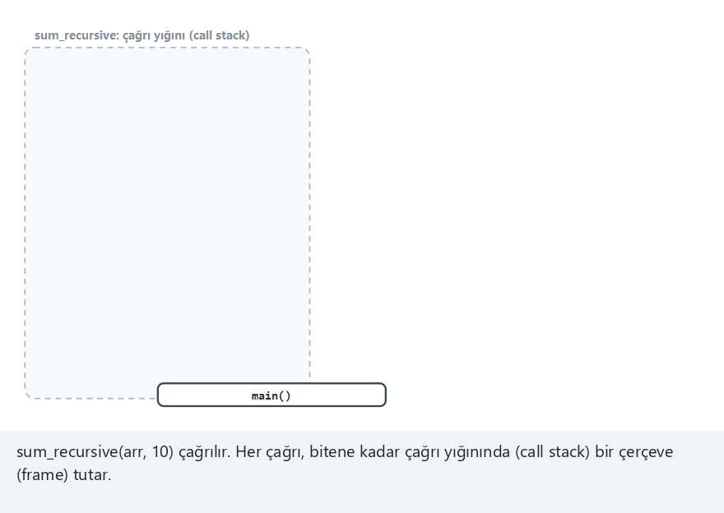
CEN207 Veri Yapıları · Hafta 1
Özyinelemeli ve döngülü toplam, adım adım
RTEÜ Bilgisayar Mühendisliği · 2026-2027 Güz
54
Notes:
Konuşma notu: Normal örnek: 10 değer. Çağrı yığınının çağrı başına bir çerçeve büyümesini, sonra çözülmesini izleyin.

Slide 55
CEN207 Veri Yapıları · Hafta 1
Uç durum — derin özyineleme, 22 çerçeve
RTEÜ Bilgisayar Mühendisliği · 2026-2027 Güz
55
Notes:
Konuşma notu: 22 eleman, zirvede 23 çerçeve demek — yeterince büyük n için yığın gerçekten tükenebilir.

Slide 56
CEN207 Veri Yapıları · Hafta 1
Kod — özyinelemeli ve döngülü toplam
int sum_recursive(const int arr[], int n) {
if (n == 0)
return 0;
return arr[n - 1] + sum_recursive(arr, n - 1);
}
int sum_iterative(const int arr[], int n) {
int total = 0;
for (int i = 0; i < n; i++)
total += arr[i];
return total;
}
RTEÜ Bilgisayar Mühendisliği · 2026-2027 Güz
56
Notes:
Konuşma notu: İkisi de aynı toplamı döndürür. sum_recursive O(n) yığın belleği kullanır; sum_iterative her zaman tam olarak O(1).

Slide 57
CEN207 Veri Yapıları · Hafta 1
Sık yapılan hatalar
• Big-O'yu koddan değil adımlardan okumak
• İkili aramanın sıralı girdi istediğini unutmak
• O(1)'i "anlık" sanmak — yalnızca "büyümüyor" demek
• Ortalama önemliyken yalnızca en kötüyü söylemek
RTEÜ Bilgisayar Mühendisliği · 2026-2027 Güz
57
Notes:
Konuşma notu: Bir satırın içindeki gizli bir döngü (arr.contains(x) gibi) sessizce O(n)'i O(n kare)'ye çevirebilir.

Slide 58
CEN207 Veri Yapıları · Hafta 1
Mini soru
Bir algoritma tam olarak 5n + 20 temel işlem yapıyor. Big-O'su nedir?
RTEÜ Bilgisayar Mühendisliği · 2026-2027 Güz
58
Notes:
Konuşma notu: Sınıfın cevaplamasını bekleyin, sonra ilerleyin.

Slide 59
CEN207 Veri Yapıları · Hafta 1
Yanıt
O(n). Sabit çarpanı (5) ve toplamsal sabiti (20) atın; yalnızca en hızlı büyüyen terim, n, kalır.
RTEÜ Bilgisayar Mühendisliği · 2026-2027 Güz
59
Notes:
Konuşma notu: Bu, "en büyük terimi oku" tablosunun doğrudan uygulanması.

Slide 60
CEN207 Veri Yapıları · Hafta 1
Mini soru
İkili arama neden bağlı bir listede, dizide olduğu gibi doğrudan kullanılamaz?
RTEÜ Bilgisayar Mühendisliği · 2026-2027 Güz
60
Notes:
Konuşma notu: Sınıfın cevaplamasını bekleyin, sonra ilerleyin.

Slide 61
CEN207 Veri Yapıları · Hafta 1
Yanıt
İkili arama ortaya indeksle O(1) erişim ister. Bağlı liste düğüm düğüm gezilmeli — zaten O(n), kazancı siliyor.
RTEÜ Bilgisayar Mühendisliği · 2026-2027 Güz
61
Notes:
Konuşma notu: Hafta 2 tam olarak bu yapıyı kuruyor, bu yüzden bu soru önümüzdeki haftayı doğrudan önizliyor.

Slide 62
CEN207 Veri Yapıları · Hafta 1
Mini soru
Niteliksiz olarak, "algoritmanın Big-O'su" genelde hangi durumu anlatır?
RTEÜ Bilgisayar Mühendisliği · 2026-2027 Güz
62
Notes:
Konuşma notu: Sınıfın cevaplamasını bekleyin, sonra ilerleyin.

Slide 63
CEN207 Veri Yapıları · Hafta 1
Yanıt
En kötü durum: garantili üst sınır — size verilen girdi ne olursa olsun geçerli olduğu için değerli.
RTEÜ Bilgisayar Mühendisliği · 2026-2027 Güz
63
Notes:
Konuşma notu: En iyi durumlar algoritmalar arasında birbirine benzer, bu yüzden karşılaştırmak için en kötü durum daha yararlı.

Slide 64
CEN207 Veri Yapıları · Hafta 1
4. İşaretçiler (Pointer) ve Nesneler
RTEÜ Bilgisayar Mühendisliği · 2026-2027 Güz
64
Notes:
Konuşma notu: Bir işaretçi, bir değişkenin konumudur, yalnızca değeri değil — bugün bu fikri tamamen somutlaştırıyoruz.

Slide 65
CEN207 Veri Yapıları · Hafta 1
Başlangıç sorusu
Çağıranda iki değişkeni takas eden swap(a, b) yazın. Birçok dilde bu imkânsız — fonksiyon yalnızca kopyaları görür.
RTEÜ Bilgisayar Mühendisliği · 2026-2027 Güz
65
Notes:
Konuşma notu: Çağıranın değişkenlerine geri ulaşmak için fonksiyonun her birinin KONUMUNA ihtiyacı var, değerine değil — o konum bir işaretçi.

Slide 66
CEN207 Veri Yapıları · Hafta 1
Kısa bir tarihçe
• 1966/1969 — BCPL, sonra B: adres-al, dereferans
• 1972 — Dennis Ritchie'nin C'si işaretçiyi merkeze koyar
• 1995 — Java, ham işaretçileri kaldırır, referansları tutar
• Referans: paylaşılan veri, aritmetik yok, kötü adres yok
RTEÜ Bilgisayar Mühendisliği · 2026-2027 Güz
66
Notes:
Konuşma notu: İki Java değişkeni yine aynı nesneyi adlandırabilir — yalnızca keyfi bir adres hesaplayamazsınız.

Slide 67
CEN207 Veri Yapıları · Hafta 1
Sezgi: bellek, numaralı posta kutuları
• Bir değişken bir posta kutusu: adres + içerik
• &x, "x'in posta kutusu numarası ne?" diye sorar
• Bir işaretçi, başka bir kutunun numarasını tutar
• Dereferans (*p): o kutuya git, oku
RTEÜ Bilgisayar Mühendisliği · 2026-2027 Güz
67
Notes:
Konuşma notu: int x = 3, 3'ü bir posta kutusuna, diyelim 1000 numaraya, koyar — &x size o 1000'i verir.

Slide 68
CEN207 Veri Yapıları · Hafta 1
İşaretçi işlemleri
İşlem | Sözdizimi | Karmaşıklık
Adres-al | &x | O(1)
Bildirim | int *p; | O(1)
Adres ata | p = &x; | O(1)
Dereferans (oku/yaz) | *p / *p = v; | O(1)
RTEÜ Bilgisayar Mühendisliği · 2026-2027 Güz
68
Notes:
Konuşma notu: Bunların her biri O(1) — bir işaretçiyi izlemek her zaman tek bir sıçrama, asla bir arama değil.

Slide 69
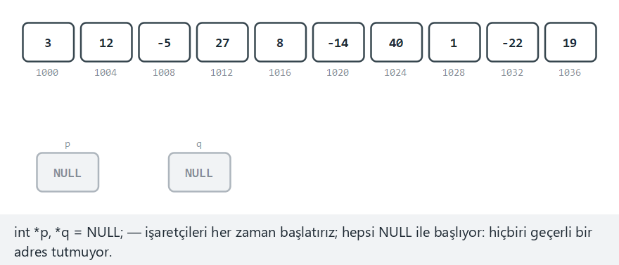
CEN207 Veri Yapıları · Hafta 1
Bir değişken, adresi, bir işaretçi
RTEÜ Bilgisayar Mühendisliği · 2026-2027 Güz
69
Notes:
Konuşma notu: Normal örnek: beş işlem — adres-al, üzerinden yaz, kopyala (takma ad), taşı, takma ad üzerinden ekle.

Slide 70
CEN207 Veri Yapıları · Hafta 1
Uç durum — bir NULL işaretçi dereferansı
RTEÜ Bilgisayar Mühendisliği · 2026-2027 Güz
70
Notes:
Konuşma notu: NULL bir işaretçi üzerinden yazma burada asla çalıştırılmaz — bunun yerine tanımsız davranış olarak işaretlenir.

Slide 71
CEN207 Veri Yapıları · Hafta 1
Kod — işaretçiler: adres, takma ad, NULL
int *p = NULL, *q = NULL;
p = &v[i];
*p = val;
q = p;
*q += k;
if (r != NULL)
*r = val;
RTEÜ Bilgisayar Mühendisliği · 2026-2027 Güz
71
Notes:
Konuşma notu: q = p, DEĞERİ değil ADRESİ kopyalar — q ve p artık aynı değişkenin takma adı.

Slide 72
CEN207 Veri Yapıları · Hafta 1
Java: referans ile değer, yan yana
int[] box = {3};
int[] alias = box;
alias[0] = 5;
int y = x;
y = 99;
RTEÜ Bilgisayar Mühendisliği · 2026-2027 Güz
72
Notes:
Konuşma notu: alias, box ile AYNI dizinin ikinci adı; y ise x'in bağımsız bir KOPYASI — aynı sözdizimi, tam tersi davranış.

Slide 73
CEN207 Veri Yapıları · Hafta 1
İşaretçi aritmetiği: p + k, k bayt değil
p + k asla k bayt ilerlemez — k × sizeof(*p) bayt ilerler. int 4 bayt, yani p + 1, 1 değil 4 bayt atlar.
RTEÜ Bilgisayar Mühendisliği · 2026-2027 Güz
73
Notes:
Konuşma notu: Bu, dizi indekslemesinin, arr[i]'nin, derlendiği O(1) aritmetik.

Slide 74
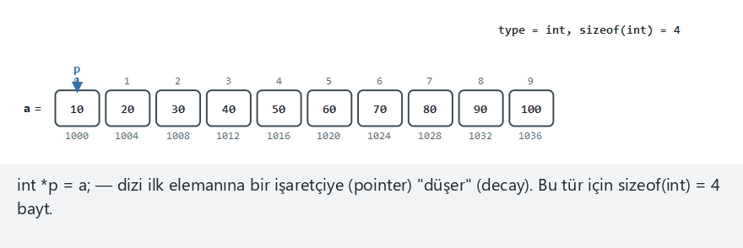
CEN207 Veri Yapıları · Hafta 1
İşaretçi aritmetiği, adım adım
RTEÜ Bilgisayar Mühendisliği · 2026-2027 Güz
74
Notes:
Konuşma notu: Normal örnek: bir int dizisi, beş geçerli offset. Her hesaplanan adresi ve dereferans edilen değerini izleyin.

Slide 75
CEN207 Veri Yapıları · Hafta 1
Uç durum — aralık dışı offsetler
RTEÜ Bilgisayar Mühendisliği · 2026-2027 Güz
75
Notes:
Konuşma notu: Negatif bir offset ve sondan bir sonrası, ikisi de tanımsız davranış olarak işaretlenir, hiç dereferans edilmez.

Slide 76
CEN207 Veri Yapıları · Hafta 1
Kod — işaretçi aritmetiği
int a[N];
int *p = a;
if (k < 0 || k >= N) {
/* aralık dışı: tanımsız davranış (UB) */
} else {
void *addr = (void *) (p + k);
int v = *(p + k);
}
RTEÜ Bilgisayar Mühendisliği · 2026-2027 Güz
76
Notes:
Konuşma notu: Java'da işaretçi aritmetiği hiç yok — yalnızca a[k], aralık dışı bir k net bir istisna fırlatır.

Slide 77
CEN207 Veri Yapıları · Hafta 1
Struct'a işaretçi ve ->
Bir struct, alanları tek bir değerde gruplar. (*p).alan o kadar yaygın ki C ona bir kısayol verir: p->alan.
RTEÜ Bilgisayar Mühendisliği · 2026-2027 Güz
77
Notes:
Konuşma notu: Struct'a bir işaretçi, ORİJİNAL struct'a ulaşmanızı — ve onu değiştirmenizi — sağlar, bir kopyasına değil.

Slide 78
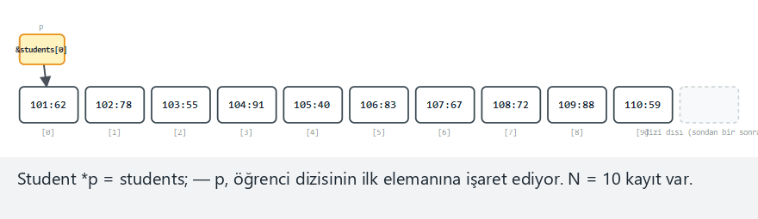
CEN207 Veri Yapıları · Hafta 1
Struct işaretçisi, bir diziyi gezmek
RTEÜ Bilgisayar Mühendisliği · 2026-2027 Güz
78
Notes:
Konuşma notu: Normal örnek: 10 öğrenci, 2 not güncellemesi. (*p).id, p->grade ve p++'ın sizeof(Student) kadar ilerlemesini izleyin.

Slide 79
CEN207 Veri Yapıları · Hafta 1
Uç durum — yalnızca tek öğrenci
RTEÜ Bilgisayar Mühendisliği · 2026-2027 Güz
79
Notes:
Konuşma notu: p, "dizinin hemen sonrasına" anında ulaşır — TUTMAK yasaldır, ama asla dereferans etmek değil.

Slide 80
CEN207 Veri Yapıları · Hafta 1
Kod — struct dizisini gezmek
Student *p = students;
for (; p != students + N; p++) {
int id = (*p).id;
int grade = p->grade;
p->grade = new_grade;
}
RTEÜ Bilgisayar Mühendisliği · 2026-2027 Güz
80
Notes:
Konuşma notu: (*p).id ve p->id aynı değer — ok işareti yalnızca bir kısayol, başka hiçbir şey değil.

Slide 81
CEN207 Veri Yapıları · Hafta 1
Sık yapılan hatalar
• int *p;'yi hiçbir yeri göstermeden kullanmak (vahşi işaretçi)
• int *p, x; — yalnızca p işaretçi, x değil
• Bildirimde ve ifadede *'ı karıştırmak
• Java'nın istisnası, C'nin tanımsız davranışıyla aynı değil
RTEÜ Bilgisayar Mühendisliği · 2026-2027 Güz
81
Notes:
Konuşma notu: Java her dereferansı kontrol eder ve gürültülü şekilde başarısız olur; C, kötü bir adresle donanım ne yaparsa onu yapar.

Slide 82
CEN207 Veri Yapıları · Hafta 1
Mini soru
int *p = &x; verildiğinde, p ile *p arasındaki fark nedir?
RTEÜ Bilgisayar Mühendisliği · 2026-2027 Güz
82
Notes:
Konuşma notu: Sınıfın cevaplamasını bekleyin, sonra ilerleyin.

Slide 83
CEN207 Veri Yapıları · Hafta 1
Yanıt
p, işaretçide saklanan adrestir (x'in adresi). *p, o adresteki değerdir (x'in değeri).
RTEÜ Bilgisayar Mühendisliği · 2026-2027 Güz
83
Notes:
Konuşma notu: Aynı değişken, dereferans edip etmediğinize göre tamamen farklı iki soru.

Slide 84
CEN207 Veri Yapıları · Hafta 1
Mini soru
Java'nın neden hiç -> operatörüne ihtiyacı yok?
RTEÜ Bilgisayar Mühendisliği · 2026-2027 Güz
84
Notes:
Konuşma notu: Sınıfın cevaplamasını bekleyin, sonra ilerleyin.

Slide 85
CEN207 Veri Yapıları · Hafta 1
Yanıt
Java'da her nesne/dizi değişkeni zaten bir referans — . her zaman "önce izle, sonra alana eriş" demek.
RTEÜ Bilgisayar Mühendisliği · 2026-2027 Güz
85
Notes:
Konuşma notu: C hem . (değerler için) hem -> (işaretçiler için) ister; Java'nın yalnızca birine ihtiyacı var.

Slide 86
CEN207 Veri Yapıları · Hafta 1
5. Bellek Düzeni: Yığın, Öbek ve Kim Temizliyor
RTEÜ Bilgisayar Mühendisliği · 2026-2027 Güz
86
Notes:
Konuşma notu: Bu, tüm dönem kullanacağınız bellekle ilgili en önemli tek gerçek.

Slide 87
CEN207 Veri Yapıları · Hafta 1
Başlangıç sorusu
Bir fonksiyon yerel bir dizi bildirir ve döner. Ona ne olur? Şimdi karşılaştırın: bir fonksiyon malloc yapıp serbest bırakmadan döner.
RTEÜ Bilgisayar Mühendisliği · 2026-2027 Güz
87
Notes:
Konuşma notu: İki sorunun tamamen farklı yanıtları var — bu fark bugünün tüm konusu.

Slide 88
CEN207 Veri Yapıları · Hafta 1
Kısa bir tarihçe
• Yığın (stack) — çağrı başına bir çerçeve, Algol 60'a dayanır
• `malloc`/`free` — en eski Unix C kütüphaneleri, 1970'lerin başı
• Çöp toplama (garbage collection) — McCarthy, Lisp, 1959
• Java (1995), çöp toplamayı günlük programlamada yaygınlaştırdı
RTEÜ Bilgisayar Mühendisliği · 2026-2027 Güz
88
Notes:
Konuşma notu: Çöp toplama çoğu kişinin sandığından çok daha eski — Java'dan 36 yıl önce var.

Slide 89
CEN207 Veri Yapıları · Hafta 1
Sezgi: düzenli bir yığın ile bir depo
• Yığın: her çağrı bir çerçeve iter; dönüş onu çeker
• Her zaman LIFO, her zaman otomatik, her zaman hızlı
• Öbek: bir blok istersiniz; geri verilene kadar durur
• C'de bu "geri vermeyi" sizin dışınızda kimse yapmaz
RTEÜ Bilgisayar Mühendisliği · 2026-2027 Güz
89
Notes:
Konuşma notu: Bir yığın çerçevesini itmek ya da çekmek yalnızca bir işaretçiyi taşımak — bu kadar hızlı olmasının nedeni bu.

Slide 90
CEN207 Veri Yapıları · Hafta 1
Yığın ile öbek, yan yana
 | Yığın (Stack) | Öbek (Heap)
Kim ayırır | Derleyici, otomatik olarak | Siz: malloc (C) / new (Java)
Kim serbest bırakır | Otomatik, dönüşte | C: free(). Java: çöp toplayıcı
Hız | Son derece hızlı | Daha yavaş: boş blok bulur
RTEÜ Bilgisayar Mühendisliği · 2026-2027 Güz
90
Notes:
Konuşma notu: Yığın taşması, derin özyinelemenin küçük, sabit bir bölgeyi aşması; öbek çok daha büyük ama daha yavaş.

Slide 91
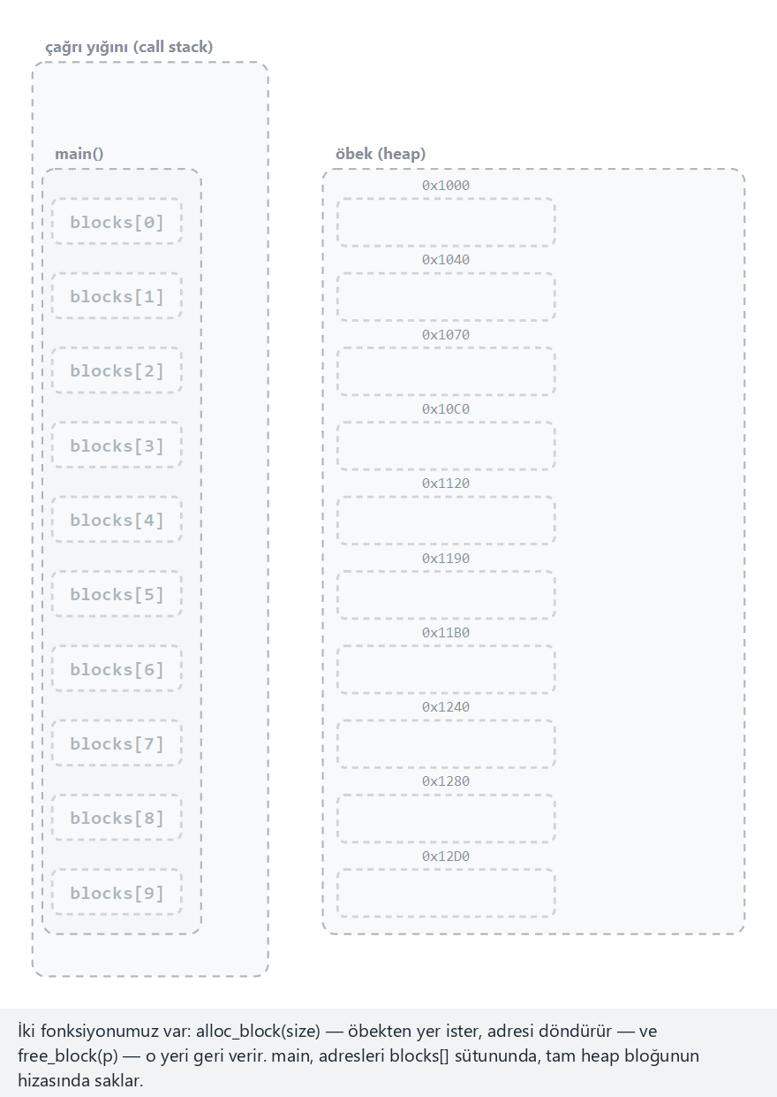
CEN207 Veri Yapıları · Hafta 1
Bir yığın çerçevesi bir öbek bloğuna nasıl bağlanır
RTEÜ Bilgisayar Mühendisliği · 2026-2027 Güz
91
Notes:
Konuşma notu: Normal örnek: 10 blok, düzgün sahiplenilmiş, bir kısmı serbest. main'in blocks[] sütununun her öbek satırına işaret edişini izleyin.

Slide 92
CEN207 Veri Yapıları · Hafta 1
Uç durum — sarkan bir işaretçi, işaretlendi
RTEÜ Bilgisayar Mühendisliği · 2026-2027 Güz
92
Notes:
Konuşma notu: İkinci bir takma ad hâlâ serbest bırakılmış bir bloğun eski adresini tutuyor; onu kullanmak UB olarak işaretlenir, hiç çalıştırılmaz.

Slide 93
CEN207 Veri Yapıları · Hafta 1
Kod — alloc_block / free_block
static int *alloc_block(int size) {
int *p = malloc(size * sizeof(int));
return p;
}
static void free_block(int *p) {
free(p);
}
RTEÜ Bilgisayar Mühendisliği · 2026-2027 Güz
93
Notes:
Konuşma notu: p, alloc_block'un kendi çerçevesine özel — o çerçeve çekildiğinde yalnızca DÖNDÜRÜLEN adres ayakta kalır.

Slide 94
CEN207 Veri Yapıları · Hafta 1
Java: new ve çöp toplama
C'de free'yi unutmak — ya da serbest bıraktıktan sonra işaretçiyi kullanmak — tamamen sizin sorumluluğunuzda. Java free'yi diliden kaldırır.
RTEÜ Bilgisayar Mühendisliği · 2026-2027 Güz
94
Notes:
Konuşma notu: Bir nesne, çöp toplayıcı hiçbir şeyin ona ulaşamadığını kanıtlayana kadar öbekte yaşar.

Slide 95
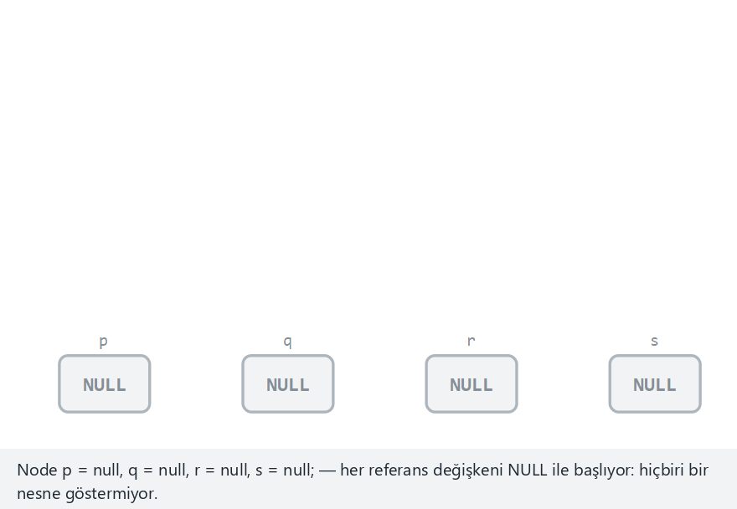
CEN207 Veri Yapıları · Hafta 1
Java referansları, takma adlar, çöp toplama
RTEÜ Bilgisayar Mühendisliği · 2026-2027 Güz
95
Notes:
Konuşma notu: Normal örnek: bir referans zinciri, sıradan toplama. Nesnelerin erişilemez hale gelip süpürülmesini izleyin.

Slide 96
CEN207 Veri Yapıları · Hafta 1
Uç durum — bir döngü, yine de toplanır
RTEÜ Bilgisayar Mühendisliği · 2026-2027 Güz
96
Notes:
Konuşma notu: İki nesne birbirini gösteriyor, ama hiçbir kök hiçbirine ulaşamayınca ikisi de toplanır — referans sayımı değil, erişilebilirlik.

Slide 97
CEN207 Veri Yapıları · Hafta 1
Kod — Java referansları: takma ad ve döngü
Node p = new Node();
Node q = p;
p.ref = q;
q.ref = p;
p = null;
q = null;
RTEÜ Bilgisayar Mühendisliği · 2026-2027 Güz
97
Notes:
Konuşma notu: C'de tam bu örüntü sonsuza dek sızardı — C'de döngünün erişilemez olduğunu fark edecek bir çöp toplayıcı yok.

Slide 98
CEN207 Veri Yapıları · Hafta 1
Sık yapılan hatalar
• Sarkan işaretçi: free'den sonra işaretçiyi kullanmak, NULL yapmadan
• Çift serbest bırakma: aynı işaretçiyi iki kez free etmek
• Erken dönüşte free'yi unutmak (bir sızıntı)
• Java'nın çöp toplayıcısının sızıntıyı imkânsız kıldığını sanmak (kılmaz)
RTEÜ Bilgisayar Mühendisliği · 2026-2027 Güz
98
Notes:
Konuşma notu: Gereksiz tuttuğunuz bir referans toplanamaz ve etkide yine "sızar".

Slide 99
CEN207 Veri Yapıları · Hafta 1
Önizleme: dizi düzeni ile bağlı liste düzeni
Bir dizi tek bir bitişik blok ayırır: arr[i] tek bir hesap, O(1). Bağlı liste düğümleri dağıtır, işaretçilerle bağlar.
RTEÜ Bilgisayar Mühendisliği · 2026-2027 Güz
99
Notes:
Konuşma notu: Önümüzdeki hafta tam olarak bu bağlı yapıyı kuracaksınız — bugün yalnızca önizleme.

Slide 100
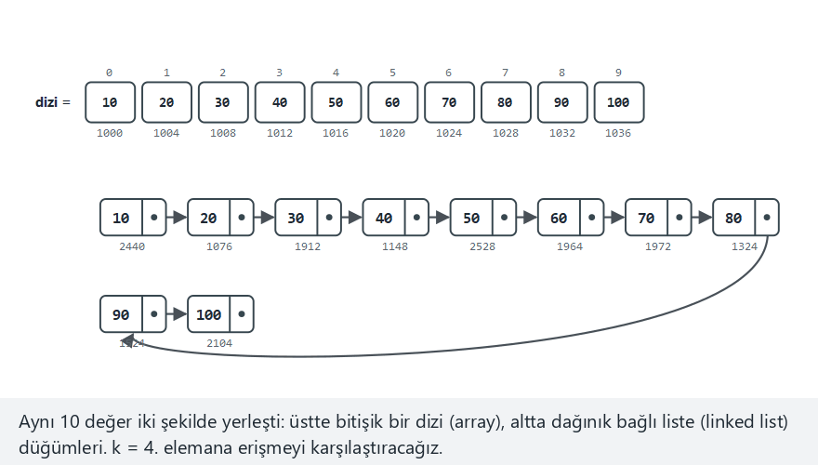
CEN207 Veri Yapıları · Hafta 1
Dizi ile bağlı liste düzeni, adım adım
RTEÜ Bilgisayar Mühendisliği · 2026-2027 Güz
100
Notes:
Konuşma notu: Normal örnek: 10 değer, k = 4. Tek hesaplanan adresi, next üzerinden dört sıçramayla karşılaştırın.

Slide 101
CEN207 Veri Yapıları · Hafta 1
Uç durum — son eleman: en çok sıçrama
RTEÜ Bilgisayar Mühendisliği · 2026-2027 Güz
101
Notes:
Konuşma notu: Dizi son elemana yine tek adımda ulaşır; bağlı liste baştan itibaren her tek sıçramaya ihtiyaç duyar.

Slide 102
CEN207 Veri Yapıları · Hafta 1
Kod — bağlı liste kurmak
Node *head = NULL;
for (int i = N - 1; i >= 0; i--) {
Node *node = malloc(sizeof(Node));
node->data = arr[i];
node->next = head;
head = node;
}
RTEÜ Bilgisayar Mühendisliği · 2026-2027 Güz
102
Notes:
Konuşma notu: Aynı n değer, tam ters erişim maliyeti: dizi O(1), bağlı liste O(n) — aynı veri, tamamen farklı düzen.

Slide 103
CEN207 Veri Yapıları · Hafta 1
Mini soru
Bir fonksiyon yerel olarak int arr[100]; bildiriyor ve ona bir işaretçi döndürüyor. Sorun ne?
RTEÜ Bilgisayar Mühendisliği · 2026-2027 Güz
103
Notes:
Konuşma notu: Sınıfın cevaplamasını bekleyin, sonra ilerleyin.

Slide 104
CEN207 Veri Yapıları · Hafta 1
Yanıt
arr, o çerçevede yığında yaşar. Fonksiyon döner dönmez çerçeve çekilir — işaretçi çoktan sarkan hale gelmiştir.
RTEÜ Bilgisayar Mühendisliği · 2026-2027 Güz
104
Notes:
Konuşma notu: Çözüm: bunun yerine malloc ile ayırın, böylece bellek fonksiyon dönse de hayatta kalır.

Slide 105
CEN207 Veri Yapıları · Hafta 1
Mini soru
free(block); block = NULL; — bu sırayla — neden önemli?
RTEÜ Bilgisayar Mühendisliği · 2026-2027 Güz
105
Notes:
Konuşma notu: Sınıfın cevaplamasını bekleyin, sonra ilerleyin.

Slide 106
CEN207 Veri Yapıları · Hafta 1
Yanıt
free, gerçek adrese ihtiyaç duyar. Önce NULL yapmak free(NULL)'ı etkisiz bırakır — blok sızar, adresi sonsuza dek kaybolur.
RTEÜ Bilgisayar Mühendisliği · 2026-2027 Güz
106
Notes:
Konuşma notu: Sıra bir stil tercihi değil — tersine çevirmek sessizce bir bellek sızıntısı yaratır.

Slide 107
CEN207 Veri Yapıları · Hafta 1
Mini soru
Sarkan bir işaretçi Java'da neden C'deki gibi asla oluşamaz?
RTEÜ Bilgisayar Mühendisliği · 2026-2027 Güz
107
Notes:
Konuşma notu: Sınıfın cevaplamasını bekleyin, sonra ilerleyin.

Slide 108
CEN207 Veri Yapıları · Hafta 1
Yanıt
Java'da free yok: bir nesne yalnızca çöp toplayıcı hiçbir şeyin ulaşamadığını kanıtlayınca geri alınır — erişilebilirken asla.
RTEÜ Bilgisayar Mühendisliği · 2026-2027 Güz
108
Notes:
Konuşma notu: Erişilebilir bir referansın çoktan geri alınmış belleği gösterdiği bir an asla yok.

Slide 109
CEN207 Veri Yapıları · Hafta 1
6. ASN.1, BER TLV ve PER TLV
RTEÜ Bilgisayar Mühendisliği · 2026-2027 Güz
109
Notes:
Konuşma notu: İki tamamen farklı program, bayt bayt, yapılandırılmış bir kayıt üzerinde nasıl anlaşır?

Slide 110
CEN207 Veri Yapıları · Hafta 1
Başlangıç sorusu
İki program, farklı diller, farklı makineler, bir kaydı bayt olarak değişir. Ham bir struct düzeni hiç taşınabilir değil.
RTEÜ Bilgisayar Mühendisliği · 2026-2027 Güz
110
Notes:
Konuşma notu: Derleyici, platform ve dolgu kuralları bir struct'ın tam bayt düzenini etkiler — iki tarafın da anlaştığı bir şey gerekiyor.

Slide 111
CEN207 Veri Yapıları · Hafta 1
Kısa bir tarihçe
• 1984 — ASN.1, ITU-T/CCITT X.409 olarak doğar
• 1995 — X.680 serisi: modern, güncel biçim
• BER (X.690) — kendini tanımlayan etiket + uzunluk + değer
• PER (X.691, 1994) — iki taraf şemayı bilince bit bit paketler
RTEÜ Bilgisayar Mühendisliği · 2026-2027 Güz
111
Notes:
Konuşma notu: BER'li ASN.1, HTTPS'in temeli olan X.509 sertifikalarının, LDAP'ın ve SNMP'nin altında görünmez biçimde hâlâ duruyor.

Slide 112
CEN207 Veri Yapıları · Hafta 1
Sezgi: bir zarf, üç parça
• Etiket (Tag): bu ne tür bir değer?
• Uzunluk (Length): kaç bayt tutuyor?
• Değer (Value): içeriğin kendisi
• Evrensel olarak TLV denir
RTEÜ Bilgisayar Mühendisliği · 2026-2027 Güz
112
Notes:
Konuşma notu: Kaydınızı hiç görmemiş bir çözücü bile onu doğru gezebilir: etiketi oku, uzunluğu oku, o kadar baytı atla, tekrarla.

Slide 113
CEN207 Veri Yapıları · Hafta 1
TLV bayt düzeni
Parça | Boyut | Neyi kodlar
Etiket | 1 bayt | sınıf · ilkel/kurulu · etiket numarası
Uzunluk | 1+ bayt | kısa biçim (0–127) ya da uzun biçim (≥128)
Değer | Uzunluk bayt | içerik ya da iç içe TLV'ler
RTEÜ Bilgisayar Mühendisliği · 2026-2027 Güz
113
Notes:
Konuşma notu: INTEGER etiket 0x02, UTF8String etiket 0x0C, SEQUENCE etiket 0x30 — gerçek ASN.1 evrensel sınıf numaraları.

Slide 114
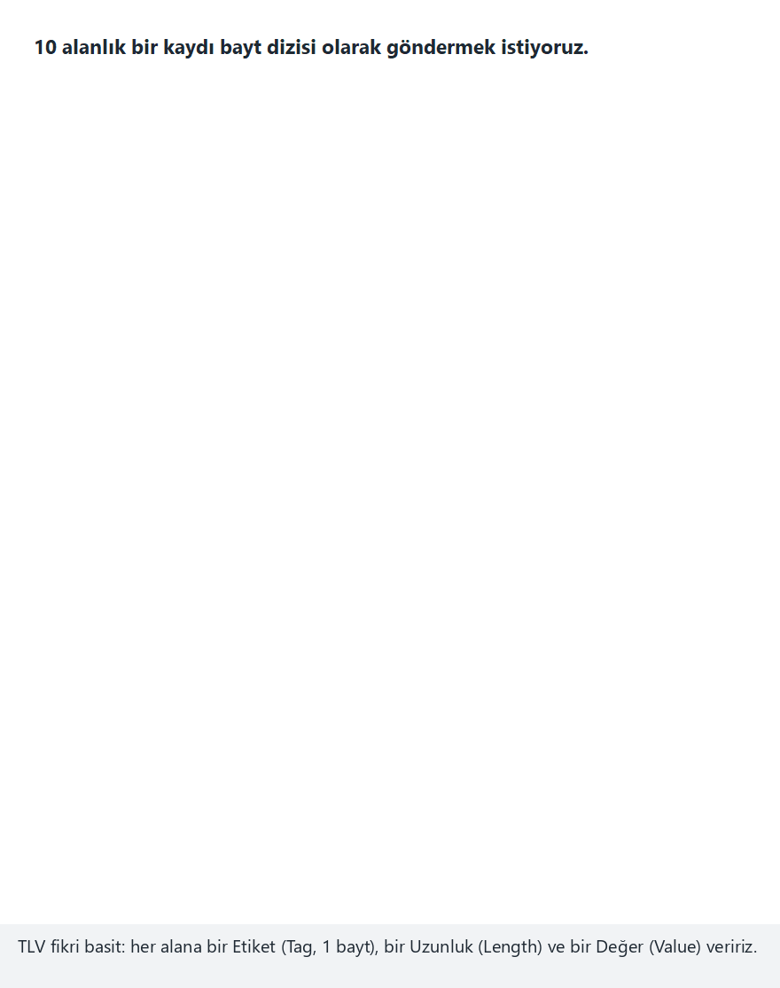
CEN207 Veri Yapıları · Hafta 1
TLV kodlama, alan alan
RTEÜ Bilgisayar Mühendisliği · 2026-2027 Güz
114
Notes:
Konuşma notu: Normal örnek: 10 alan — tamsayılar, kısa metinler, mantıksal değerler — her biri Etiket, Uzunluk, Değer oluyor.

Slide 115
CEN207 Veri Yapıları · Hafta 1
Uç durum — uzun biçim gerektiren bir uzunluk
RTEÜ Bilgisayar Mühendisliği · 2026-2027 Güz
115
Notes:
Konuşma notu: 300 karakterlik bir metnin uzunluğu artık tek bayta sığmıyor — uzun biçim yalnızca "kaç tane" demek için fazladan bayt harcıyor.

Slide 116
CEN207 Veri Yapıları · Hafta 1
Kod — encode_length: kısa ve uzun biçim
if (len < 128) {
out[0] = (unsigned char) len;
return 1;
}
int n = 0;
while (len > 0) {
tmp[n++] = (unsigned char) (len & 0xFF);
len >>= 8;
}
out[0] = (unsigned char) (0x80 | n);
RTEÜ Bilgisayar Mühendisliği · 2026-2027 Güz
116
Notes:
Konuşma notu: Kısa biçim tek bayt; uzun biçimde en üst bit "sıradaki n bayt UZUNLUĞUN kendisi" demek.

Slide 117
CEN207 Veri Yapıları · Hafta 1
BER ile PER
 | BER | PER
Kendini tanımlar | Evet: her alanda etiket + uzunluk | Hayır: şema bilinmeli
Boyut | Daha büyük: alan başına 2+ bayt | Çok daha küçük: bayt değil bit
Tipik kullanım | X.509, LDAP, SNMP | Bant genişliği kritik (hücresel)
RTEÜ Bilgisayar Mühendisliği · 2026-2027 Güz
117
Notes:
Konuşma notu: İkisi de aynı soyut bilgiyi kodlar — BER boyutu kendini tanımlamaya, PER de tersini feda eder.

Slide 118
CEN207 Veri Yapıları · Hafta 1
PER: tam olarak gerektiği kadar bit
İki taraf bir alanın [min, max] aralığını biliyorsa, ne etiket ne uzunluk gerekir — yalnızca ceil(log2(max - min + 1)) bit.
RTEÜ Bilgisayar Mühendisliği · 2026-2027 Güz
118
Notes:
Konuşma notu: BER ile aynı türden kayıt, bu kez bayt bayt değil bit bit paketleniyor.

Slide 119
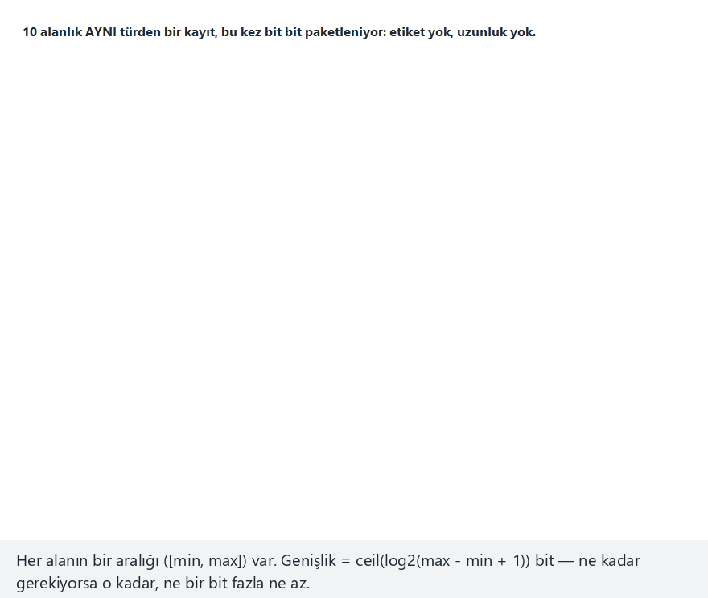
CEN207 Veri Yapıları · Hafta 1
PER kodlama, bit bit
RTEÜ Bilgisayar Mühendisliği · 2026-2027 Güz
119
Notes:
Konuşma notu: Normal örnek: 10 alan — isim harfleri, bir yaş, birkaç kısıtlı sayı — birkaç bayta paketlendi.

Slide 120
CEN207 Veri Yapıları · Hafta 1
Uç durum — büyüklüğü 1 olan bir aralık: sıfır bit
RTEÜ Bilgisayar Mühendisliği · 2026-2027 Güz
120
Notes:
Konuşma notu: min, max'a eşitken olası tek bir değer var — alıcı bunu zaten biliyor, bu yüzden HİÇBİR ŞEY gönderilmiyor.

Slide 121
CEN207 Veri Yapıları · Hafta 1
Kod — pack_bits: bir seferde bir bit
int bit = (int) ((value >> i) & 1u);
int byte_index = *bitpos / 8;
int bit_index = 7 - (*bitpos % 8);
/* if (bit) buf[byte_index] |= bit (en anlamlıdan) */
(*bitpos)++;
RTEÜ Bilgisayar Mühendisliği · 2026-2027 Güz
121
Notes:
Konuşma notu: PER çıktısı yalnızca en sonda bayta hizalanır, alan alan değil — bitler birbirine sıkı sıkıya yaslanır.

Slide 122
CEN207 Veri Yapıları · Hafta 1
Sık yapılan hatalar
• Uzunluk önekini unutup sabit bir okumanın işe yarayacağını ummak
• Uzunluğun her zaman tek bayta sığacağını sanmak (yalnız 128'in altı)
• Uzunluğu (yalnız V) tüm TLV'nin boyutuyla karıştırmak
• BER ve PER baytlarını birbirinin yerine geçer sanmak
RTEÜ Bilgisayar Mühendisliği · 2026-2027 Güz
122
Notes:
Konuşma notu: Bir PER çözücü BER baytlarını okuyamaz, ya da tersi — aynı şema için iki farklı bayt biçimi.

Slide 123
CEN207 Veri Yapıları · Hafta 1
Mini soru
TLV'deki üç harf neyin kısaltması, ve hangi sırayla gelirler?
RTEÜ Bilgisayar Mühendisliği · 2026-2027 Güz
123
Notes:
Konuşma notu: Sınıfın cevaplamasını bekleyin, sonra ilerleyin.

Slide 124
CEN207 Veri Yapıları · Hafta 1
Yanıt
Tag, Length, Value — tam olarak bu sırayla: ne tür, kaç bayt, sonra baytların kendisi.
RTEÜ Bilgisayar Mühendisliği · 2026-2027 Güz
124
Notes:
Konuşma notu: Bir çözücü asla bir boyutu tahmin etmek zorunda kalmaz — uzunluk öneki her zaman tam olarak söyler.

Slide 125
CEN207 Veri Yapıları · Hafta 1
Mini soru
SEQUENCE'in etiket baytı neden 0x10 değil (16 sayısının ikilik hâli), 0x30?
RTEÜ Bilgisayar Mühendisliği · 2026-2027 Güz
125
Notes:
Konuşma notu: Sınıfın cevaplamasını bekleyin, sonra ilerleyin.

Slide 126
CEN207 Veri Yapıları · Hafta 1
Yanıt
En üst 3 bit etiket numarası değil: 2 sınıf biti (00) + 1 kurulu bit (1, SEQUENCE başka TLV'ler tuttuğu için) = 0x30.
RTEÜ Bilgisayar Mühendisliği · 2026-2027 Güz
126
Notes:
Konuşma notu: İkilikte 00 1 10000, tam olarak 0x30 — kurulu bit, 0x10'u 0x30'a çeviren şey.

Slide 127
CEN207 Veri Yapıları · Hafta 1
7. Uygulamalı Atölye: C Araç Zinciri
RTEÜ Bilgisayar Mühendisliği · 2026-2027 Güz
127
Notes:
Konuşma notu: Bugünkü her fikir, derlenip çalışana kadar değersiz — bu bölüm tüm dönem için akışı bir kez kuruyor.

Slide 128
CEN207 Veri Yapıları · Hafta 1
Bu neden önemli
Bundan sonra her hafta size kendi kuracağınız C ve Java programları veriyor. Vize projesi, kısmen temiz bir derlemeyle değerlendiriliyor.
RTEÜ Bilgisayar Mühendisliği · 2026-2027 Güz
128
Notes:
Konuşma notu: Bu atölye, tüm dönem tekrarlayacağınız akışı bir kez kuruyor: derle, çalıştır, hata ayıkla.

Slide 129
CEN207 Veri Yapıları · Hafta 1
Araç zinciri, kısaca
• GCC — Richard Stallman, GNU projesi, 1987
• GDB — aynı GNU projesi, 1986: adım adım gez, incele
• CMake — elinizdeki her araç için derleme dosyaları üretir
• Aynı CMakeLists.txt, Windows, WSL ve Linux'ta derlenir
RTEÜ Bilgisayar Mühendisliği · 2026-2027 Güz
129
Notes:
Konuşma notu: Bir derleyici kaynağı makine koduna çevirir; bir bağlayıcı bunu C standart kütüphanesiyle birleştirir.

Slide 130
CEN207 Veri Yapıları · Hafta 1
Kod — ilk derlemeniz
#include <stdio.h>
int main(void) {
printf("Hello, Data Structures!\n");
return 0;
}
gcc -std=c11 -Wall -Wextra -o /tmp/x hello_workshop.c && /tmp/x
RTEÜ Bilgisayar Mühendisliği · 2026-2027 Güz
130
Notes:
Konuşma notu: gcc, hello_workshop.c'yi x'e derler; && yalnızca derleme başarılıysa çalıştırır.

Slide 131
CEN207 Veri Yapıları · Hafta 1
Uyarıları açık derleyip okumak
-Wall -Wextra, kullanılmayan değişkenleri, şüpheli karşılaştırmaları, biçim uyuşmazlıklarını yakalar. Her program temiz derlenmeli.
RTEÜ Bilgisayar Mühendisliği · 2026-2027 Güz
131
Notes:
Konuşma notu: Bir uyarı, derleyicinin muhtemelen bir hata olduğunu, çalışma zamanında zor yoldan öğrenmeden önce söylemesidir.

Slide 132
CEN207 Veri Yapıları · Hafta 1
Küçük bir hata avı
int average_buggy(const int arr[], int n) {
if (n == 0) return 0;
int sum = 0;
for (int i = 0; i < n; i++)
sum = sum + arr[i];
return sum / n;
}
RTEÜ Bilgisayar Mühendisliği · 2026-2027 Güz
132
Notes:
Konuşma notu: Yazdırdığı ortalama yanlış — sum ve n doğru görünüyor, ama son satırdaki bir şey değil.

Slide 133
CEN207 Veri Yapıları · Hafta 1
gdb ile bulmak
Yöntem: bir kesme noktası koy, çalıştır, bir değişkeni incele, bir hipotezi doğrula ya da çürüt. Canlı, adım adım izleyin.
RTEÜ Bilgisayar Mühendisliği · 2026-2027 Güz
133
Notes:
Konuşma notu: Bu yöntem, şimdi bulacağımızdan çok daha ince hatalara ölçeklenir.

Slide 134
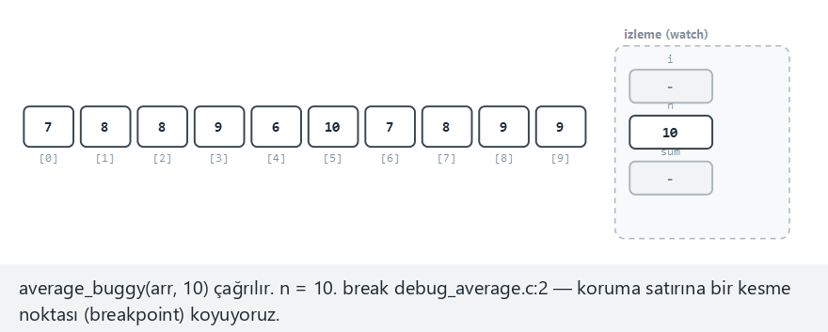
CEN207 Veri Yapıları · Hafta 1
Hata ayıklayıcıda adım adım, canlı
RTEÜ Bilgisayar Mühendisliği · 2026-2027 Güz
134
Notes:
Konuşma notu: Normal örnek: 10 eleman. İzleme panelinde i, sum ve n'yi adımlarken, sonra sum / n'yi yazdırırken izleyin.

Slide 135
CEN207 Veri Yapıları · Hafta 1
Uç durum — boş dizi koruması
RTEÜ Bilgisayar Mühendisliği · 2026-2027 Güz
135
Notes:
Konuşma notu: n == 0, programı tam koruma satırında durdurur — sıfıra bölmek tanımsız davranış olurdu.

Slide 136
CEN207 Veri Yapıları · Hafta 1
gdb oturumu
(gdb) break debug_average.c:11
(gdb) run
(gdb) print sum
(gdb) print sum / n
(gdb) print (double) sum / n
(gdb) continue
RTEÜ Bilgisayar Mühendisliği · 2026-2027 Güz
136
Notes:
Konuşma notu: sum/n 7 verir (tam sayı bölmesi); (double) sum/n gerçek yanıtı, 7.666...'yı verir — hata yalnızca son bölmedeydi.

Slide 137
CEN207 Veri Yapıları · Hafta 1
Kod — CMakeLists.txt
cmake_minimum_required(VERSION 3.20)
project(week1_cmake_demo C)
add_executable(week1_cmake_demo main.c)
cmake -S . -B build && cmake --build build
RTEÜ Bilgisayar Mühendisliği · 2026-2027 Güz
137
Notes:
Konuşma notu: İlk komut YAPILANDIRIR: CMakeLists.txt'yi okur, derleyiciyi kontrol eder. İkincisi DERLER: derler ve bağlar.

Slide 138
CEN207 Veri Yapıları · Hafta 1
Visual Studio üzerine bir not
Build → Build Solution derler; Debug → Start Debugging (F5) hata ayıklayıcı altında çalıştırır; kenar boşluğuna tıklamak kesme noktası koyar.
RTEÜ Bilgisayar Mühendisliği · 2026-2027 Güz
138
Notes:
Konuşma notu: Visual Studio bir CMakeLists.txt'yi doğrudan açabilir — bir önceki slayttaki aynı dosya değişmeden çalışır.

Slide 139
CEN207 Veri Yapıları · Hafta 1
Sık yapılan hatalar
• -std=c11'i unutmak: makineye göre farklı davranış
• Git'e bir build/ klasörü ya da .exe dosyaları eklemek
• Başarısız bir derlemeden sonra eski bir çalıştırılabiliri koşturmak
• Yalnızca printf'e sarılmak, iki dakikalık bir gdb oturumuna hiç değil
RTEÜ Bilgisayar Mühendisliği · 2026-2027 Güz
139
Notes:
Konuşma notu: Çalıştırmayı her zaman && ile zincirleyin, böylece başarısız bir derleme sizi yanlışlıkla dünkü ikiliği çalıştırmaz.

Slide 140
CEN207 Veri Yapıları · Hafta 1
Mini soru
-Wall -Wextra ne yapar, ve bu ders neden onun altında temiz bir derleme istiyor?
RTEÜ Bilgisayar Mühendisliği · 2026-2027 Güz
140
Notes:
Konuşma notu: Sınıfın cevaplamasını bekleyin, sonra ilerleyin.

Slide 141
CEN207 Veri Yapıları · Hafta 1
Yanıt
Geniş bir uyarı kümesini açar. Genelde gerçek hataları gösterir — temiz bir derleme istemek onları hemen düzeltir.
RTEÜ Bilgisayar Mühendisliği · 2026-2027 Güz
141
Notes:
Konuşma notu: Sonradan, çalışma zamanında, zor yoldan keşfedilmeden.

Slide 142
CEN207 Veri Yapıları · Hafta 1
Mini soru
cmake -S . -B build ile cmake --build build her biri ne yapar, arada ne fark var?
RTEÜ Bilgisayar Mühendisliği · 2026-2027 Güz
142
Notes:
Konuşma notu: Sınıfın cevaplamasını bekleyin, sonra ilerleyin.

Slide 143
CEN207 Veri Yapıları · Hafta 1
Yanıt
İlki yapılandırır: derleme dosyaları üretir, hiçbir şey derlemez. İkincisi derler: o aracı çağırıp derler ve bağlar.
RTEÜ Bilgisayar Mühendisliği · 2026-2027 Güz
143
Notes:
Konuşma notu: Yapılandırma genelde bir kez, derleme kaynağı her değiştirdiğinizde.

Slide 144
CEN207 Veri Yapıları · Hafta 1
Özet — dönemin temelleri
Fikir | Ana gerçek
Veri yapısı | Bilinen, çözümlenebilir maliyet — her zaman bir ödünleşim
Doğrusal / doğrusal olmayan | Bir "sonraki" ya da belki birden çok
Big-O | Büyümenin üst sınırı; en büyük terimi oku
Alan karmaşıklığı | Aynı fikir, ek bellek için uygulandı
RTEÜ Bilgisayar Mühendisliği · 2026-2027 Güz
144
Notes:
Konuşma notu: Sonraki her hafta bir yapı daha ekliyor, tam olarak bu aynı araçlarla değerlendirilerek.

Slide 145
CEN207 Veri Yapıları · Hafta 1
Özet — bellek ve kodlama
Fikir | Ana gerçek
İşaretçi / referans | Bir adres tutar; &, *, ->
Yığın / öbek | Otomatik, LIFO / istenip açıkça bırakılan
TLV / BER / PER | Kendini tanımlayan baytlar, ya da şemayla paketlenen bitler
C araç zinciri | gcc, gdb, CMake — derle, çalıştır, hata ayıkla
RTEÜ Bilgisayar Mühendisliği · 2026-2027 Güz
145
Notes:
Konuşma notu: İşaretçiler, yığın ve öbek, sonraki her haftanın sizde zaten var saydığı bellek resmi.

Slide 146
CEN207 Veri Yapıları · Hafta 1
Büyük resim
Bugün kurulan iki araç — maliyeti ölçmek için Big-O, ve bir bellek resmi — dönemin geri kalanındaki her yapıyı değerlendiriyor.
RTEÜ Bilgisayar Mühendisliği · 2026-2027 Güz
146
Notes:
Konuşma notu: Bir öğrenci bugünden yalnızca tek bir cümle hatırlayacaksa, hatırlanmaya değer olan bu.

Slide 147
CEN207 Veri Yapıları · Hafta 1
Öz-değerlendirme turu
Beş kısa soru. Yanıt gelmeden önce düşünün. Tam alıştırmalar ve on soruluk bir quiz hafta notlarında.
RTEÜ Bilgisayar Mühendisliği · 2026-2027 Güz
147
Notes:
Konuşma notu: Bunlar, yazılı notların sonundaki öz-değerlendirme quizini yansıtıyor, burada slayt başına bir soru, daha kısa bir küme.

Slide 148
CEN207 Veri Yapıları · Hafta 1
1. İki farklı, doğru algoritma neden çok farklı Big-O'ya sahip olabilir?
RTEÜ Bilgisayar Mühendisliği · 2026-2027 Güz
148
Notes:
Konuşma notu: Sorun, bekleyin, sonra ilerleyin.

Slide 149
CEN207 Veri Yapıları · Hafta 1
Big-O adım sayısını ölçer, yanıtın doğru olup olmadığını değil
Doğrusal arama ve ikili arama, bir değeri sırasıyla O(n) ve O(log n)'de, ikisi de doğru bulur.
RTEÜ Bilgisayar Mühendisliği · 2026-2027 Güz
149
Notes:
Konuşma notu: Doğruluk ve maliyet tamamen ayrı iki soru.

Slide 150
CEN207 Veri Yapıları · Hafta 1
2. Şunları hızlıdan yavaşa sıralayın: O(n log n), O(1), O(n), O(log n), O(n²)
RTEÜ Bilgisayar Mühendisliği · 2026-2027 Güz
150
Notes:
Konuşma notu: Sorun, bekleyin, sonra ilerleyin.

Slide 151
CEN207 Veri Yapıları · Hafta 1
O(1) < O(log n) < O(n) < O(n log n) < O(n²)
RTEÜ Bilgisayar Mühendisliği · 2026-2027 Güz
151
Notes:
Konuşma notu: Bu tam sıra, dönemin geri kalanında her hafta tekrar geliyor.

Slide 152
CEN207 Veri Yapıları · Hafta 1
3. İkili arama neden sıralı bir dizi gerektirir?
RTEÜ Bilgisayar Mühendisliği · 2026-2027 Güz
152
Notes:
Konuşma notu: Sorun, bekleyin, sonra ilerleyin.

Slide 153
CEN207 Veri Yapıları · Hafta 1
Ortayla karşılaştırmak, yalnızca bir taraf küçük diğeri büyük garantiliyse işe yarar
Bu garanti tam olarak "sıralı" demek. Doğrusal arama hiçbir sıraya güvenmez.
RTEÜ Bilgisayar Mühendisliği · 2026-2027 Güz
153
Notes:
Konuşma notu: Sıralı düzen olmadan, bir yarıyı atmak bir garanti değil, bir tahmin olurdu.

Slide 154
CEN207 Veri Yapıları · Hafta 1
4. Bir BER TLV kodlamasında Uzunluk alanı gerçekte neyi sayar?
RTEÜ Bilgisayar Mühendisliği · 2026-2027 Güz
154
Notes:
Konuşma notu: Sorun, bekleyin, sonra ilerleyin.

Slide 155
CEN207 Veri Yapıları · Hafta 1
Hemen ardından gelen Değer'deki baytları — tüm TLV'nin boyutunu değil
SEQUENCE örneğinde Uzunluk = 8'di, ama kodlanmış SEQUENCE'in tamamı 10 bayttı.
RTEÜ Bilgisayar Mühendisliği · 2026-2027 Güz
155
Notes:
Konuşma notu: Uzunluk, Etiket baytını ya da kendi Uzunluk bayt(lar)ını asla saymaz.

Slide 156
CEN207 Veri Yapıları · Hafta 1
5. p->x neden var, ve neyin kısaltması?
RTEÜ Bilgisayar Mühendisliği · 2026-2027 Güz
156
Notes:
Konuşma notu: Sorun, bekleyin, sonra ilerleyin.

Slide 157
CEN207 Veri Yapıları · Hafta 1
p->x, (*p).x'in kısaltması: önce dereferans, sonra alana eriş
Bu tam kombinasyon C kodunda o kadar yaygın ki var olma nedeni bu.
RTEÜ Bilgisayar Mühendisliği · 2026-2027 Güz
157
Notes:
Konuşma notu: Önce-dereferans-sonra-eriş o kadar sık bir örüntü ki C ona kendi operatörünü verdi.

Slide 158
CEN207 Veri Yapıları · Hafta 1
Önümüzdeki hafta
Hafta 2 — Bağlı Listeler
Bugün tanıştığınız işaretçilerle bağlanan, bugünün öbeğinde yaşayan, tek tek ayrılmış düğümlerden bir zincir kurun.
RTEÜ Bilgisayar Mühendisliği · 2026-2027 Güz
158
Notes:
Konuşma notu: Bugünün önizlemesindeki O(1)-her-yere-ekleme, O(n)-erişim ödünleşimi, artık tam olarak: ekleme, silme, gezinme, ölçülmüş.

Slide 159
CEN207 Veri Yapıları · Hafta 1
Kaynaklar (1/2)
• Ders izlencesi, Hafta 1: CEN207-2026-2027-Guz-Izlence.tr.md
• Knuth. The Art of Computer Programming, Cilt 1, 3. baskı
• Liskov, Zilles. "Programming with Abstract Data Types," 1974
• Knuth. "Big Omicron and Big Omega and Big Theta," 1976
• Cormen, Leiserson, Rivest, Stein. Introduction to Algorithms, 3. baskı
RTEÜ Bilgisayar Mühendisliği · 2026-2027 Güz
159
Notes:
Konuşma notu: Bunlar, haftanın yazılı notlarının sonunda listelenen aynı kaynaklar.

Slide 160
CEN207 Veri Yapıları · Hafta 1
Kaynaklar (2/2)
• Sedgewick, Wayne. Algorithms, 4. baskı
• Kernighan, Ritchie. The C Programming Language, 2. baskı
• Liang. Introduction to Java Programming, 10. baskı
• ITU-T X.680 / X.690 / X.691 — ASN.1, BER, PER
• GNU (GCC, GDB) ve Kitware (CMake) belgeleri
RTEÜ Bilgisayar Mühendisliği · 2026-2027 Güz
160
Notes:
Konuşma notu: Tarihsel kaynaklar — Bachmann, Landau, Knuth, Liskov — bugünün "kısa tarihçe" slaytlarının dayandığı kaynaklar.

